Slide 1
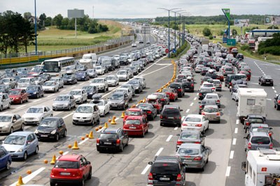
Prvi sastanak znanstvenika na znanstveno-istraživačkom projektu (kick off)
Zagreb, 8. ožujka 2024.
Izvor: Ministarstvo turizma i sporta
ISTRAŽIVANJE I PLANIRANJE ODRŽIVE MOBILNOSTI I TURIZMA (IPOMIT)
ZNANSTVENO - ISTRAŽIVAČKI PROJEKT
voditelj nasl. prof. dr. sc. Goran Kos

Slide 2
Sadržaj
Predstavljanje tima
Sadržaj znanstveno-istraživačkog projekta
Ciljevi projekta
Istraživačke faze – Grupa I - IV
Mjerljivi pokazatelji
Izvor: Google - Spotio

Slide 3
Predstavljanje tima
nasl. prof. dr. sc. Goran Kos, dipl. ing. prometa, znanstveni savjetnik, radno mjesto - viši znanstveni suradnik, stručno i znanstveno djelovanje u domeni prometa i turizma, voditelj projekta,
dr. sc. Ivo Beroš, dipl. ing. mat., asistent, Institut za turizam, Zagreb. Znanstveni i stručni mu je interes u znanstvenom području statistička analiza i prognoziranje, matematičko modeliranje, programiranje i primjena kvantitativnih metoda,
dr. sc. Ivo Kunst, dipl. oec., viši znanstveni suradnik, Institut za turizam, Zagreb. Znanstveni i stručni interes iskazuje u znanstvenom području strateško planiranje u turizmu, konkurentnost turističke destinacije, destinacijski management i marketing, poslovno planiranje i restrukturiranje i studije izvodljivosti. Uloga u projektu je statistička obrada podataka i strateško planiranje u turizmu,
mr. sc. Diana Baus, Institut za turizam, viša stručna suradnica, Zagreb. Znanstveni i stručni interes iskazuje u znanstvenom području makroekonomski aspekti turizma, primjena kvantitativnih metoda, primjena cirkularne ekonomije u turizmu i transfer novih tehnologija u gospodarstvo. Uloga u projektu je statistička obrada podataka i istraživanje potrošnje energije u turizmu,
izv. prof. dr. sc. Predrag Brlek, vanjski suradnik, pročelnik Odsjeka za logistiku i održivu mobilnost na Sveučilištu Sjever, Varaždin/Koprivnica. Znanstveni i stručni interes iskazuje u znanstvenom području prometnog istraživanja i planiranja, urbana održiva mobilnost i istraživanje prometnih tokova. Uloga u projektu je primarna istraživanja prometnih i turističkih tokova i održiva mobilnost u urbanim i izvanurbanim područjima,
izv. prof. dr. sc. Luka Novačko, vanjski suradnik, predstojnik Zavoda za cestovni promet, Fakultet prometnih znanosti, Zagreb. Znanstveni i stručni interes iskazuje u znanstvenom području prometnog istraživanja i planiranja, simulacije u prometu i istraživanje prometnih tokova. Uloga u projektu je primarna istraživanja prometnih i turističkih tokova i održiva mobilnost u urbanim područjima, simulacije turističkih i ostalih tokova i
doc. dr. sc. Krešimir Vidović, dipl. ing. prom., vanjski suradnik, Ericsson Nikola Tesla, Zagreb. Znanstveni i stručni interes iskazuje u znanstvenom području prometnog istraživanja i planiranja, simulacije u prometu i istraživanje prometnih tokova. Uloga u projektu je primarna istraživanja turističkih tokova, statistička obrada big data, istraživanje turističkih i ostalih tokova.

Slide 4
2. Sadržaj znanstveno-istraživačkog projekta
Prijedlog znanstvenoistraživačkog projekta Istraživanje i planiranje održive mobilnosti i turizma (IPOMIT) odnosi se na primarna istraživanja koja će se sprovesti u znanstvenom području prometa i turizma. Projekt je podijeljen u četiri grupe istraživanja u kojima se pojavljuju istraživanja cestovnih prometnih tokova i tokova turista pomoću već poznatih metoda i novih metoda istraživanja. Područja istraživanja su nova i rezultati istraživanja odnositi će se na dobivanje novih metoda u propusnoj moći infrastrukture, novim rezultatima u istraživanju potrošnje turista i njihov utjecaj na okoliš te njihova migracija u zonama istraživanja. Sva istraživanja međusobno su kompatibilna i zajedno će pružiti jasniju sliku o propusnoj moći prometne infrastrukture, kretanju prometnih i turističkih tokova i njihov utjecaj na okoliš.
I Grupa 2024. godina - Istraživanje cestovnih prometnih tokova u urbanim i izvanurbanim cjelinama; nova prometna istraživanja temeljiti će se na istraživanju odvijanja i kapaciteta (propusne moći) na karakterističnoj i specifičnoj prometnoj infrastrukturi,
II Grupa 2025. godina - Istraživanje prihoda i utjecaja na okoliš kojeg generiraju turisti i jednodnevni posjetitelji u individualnom cestovnom prometu; osnovu ovog primarnog istraživanja čine ankete turista i posjetitelja koje treba provesti na nekoliko turistički najprometnijih presjeka na cestovnoj mreži Hrvatske radi procjene stvarnog broja domaćih i stranih posjetitelja i turista,

Slide 5
2. Sadržaj znanstveno-istraživačkog projekta
III Grupa 2026. godina - Istraživanje putovanja i kretanja turista u destinacijama analizom big data dobivenim iz baza telekom operatora; ovim istraživanjem, koristiti će se big data u praćenju i analiziranju turističkih tokova u odabranim turističkim destinacijama. Ovo istraživanje pomoglo bi u procjeni stvarnog broja (ili udjela) domaćih i stranih posjetitelja u turističkim destinacijama, njihova migracija i zadržavanja u pojedinim prostorima i
IV Grupa 2027. godina - Istraživanje tokova turističkih autobusa (povremeni prijevoz autobusa) u turističkim destinacijama i njihov utjecaj na onečišćenje okoliša; povremeni prijevoz jednodnevnih posjetitelja i turista autobusima i manjim vozilima ima značajan udio u prijevozu turista, posebno u turističkim destinacijama. Podaci su važni za proračun emisija štetnih plinova koji su posljedica turizma (posebno su važni podaci za TSSA /Tourism Sustainability Satelite Account)

Slide 6
3. Ciljevi projekta
Glavni ciljevi projekta:
istražiti odvijanje cestovnih prometnih tokova na karakterističnoj i specifičnoj prometnoj infrastrukturi radi dobivanja novih metoda računanja propusne moći (za dnevne i turističke prometne tokove),
istražiti prihode i utjecaj na okoliš (potrošnju goriva) na najznačajnijim turističkim cestama visoke razine uslužnosti (primjena TSSA),
istražiti putovanja i kretanja turista u destinacijama analizom big data dobivenim iz baza telekom operatora (praćenje mobitela) radi novih ponuda u turizmu,
istražiti tokove turističkih autobusa (povremeni prijevoz autobusa) u turističkim destinacijama i njihov utjecaj na onečišćenje okoliša radi novih načina upravljanja posjetiteljima i
publiciranje i diseminacija dobivenih rezultata.

Slide 7
Dodatni ciljevi su:
povezivanje Instituta za turizam sa drugim sveučilištima i znanstvenim i stručnim organizacijama,
razvoj istraživanja u Institutu za turizam radi uvođenja novih istraživačkih metodologija,
razvoj istraživačke infrastrukture i baze podataka i
uključivanje mlađih znanstvenika, suradnja sa studentima.
Projektni prijedlog je usuglašen sa:
Strateškim ciljevima,
Posebnim ciljevima i
Ciljevima Instituta za turizam.
Projekt je u skladu strateškim i posebnim ciljevima a posebno sa:
Strateški cilj: Podizanje znanstvene izvrsnosti,
Posebni cilj: Povećanje sudjelovanja javnih visokih učilišta i javnih znanstvenih instituta u kompetitivnom projektnom financiranju
Strateški cilj: Jačanje suradnje s gospodarstvom te razvoj nacionalnog i regionalnog identiteta i kulture
Posebni cilj: unaprjeđenje pružanja znanstvenih, istraživačkih ili tehnoloških usluga na slobodnom tržištu, uključujući usluge za razvoj kulture i obrazovanja,
Strateški cilj: Jačanje društvene odgovornosti
Rad na aktivnostima od nacionalnog značaja i
4. Popularizacija znanosti.

Slide 8
Projekt je usklađen i s odredbama okolišnih ciljeva (projektni prijedlog je usklađen sa nacionalnim i zakonodavstvom Europske unije iz područja zaštite okoliša):
Ublažavanje klimatskih promjena,
Prilagodba klimatskim promjenama,
Korištenje i zaštita vodnih i morskih resursa,
Kružno gospodarstvo, uključujući sprečavanje nastanka i recikliranje otpada,
Prevencija i kontrola onečišćenja zraka, vode i tla i
Zaštita i obnova biološke raznolikosti i ekosustava.

Slide 9
4. Istraživačke faze – Grupa I - IV
Istraživanje Grupa I – Istraživanje cestovnih prometnih tokova u urbanim i izvanurbanim cjelinama; nova prometna istraživanja temeljiti će se na istraživanju odvijanja, kapaciteta (propusne moći) na karakterističnoj i specifičnoj prometnoj infrastrukturi. Pod karakterističnom prometnom cestovnom infrastrukturom podrazumijevamo ravne ili otvorene dionice cesta u gradovima i izvan gradova (dvotračne i višetračne ceste odnosno ceste visoke razine uslužnosti).
propusna moć takvih cesta već je dobro istražena, no nema dovoljno istraživanja vezanih uz specijalnu infrastrukturu poput propusne moći na nadvožnjacima, podvožnjacima, interregionalnim čvorovima, u tunelima, na mostovima, na parkiralištima i garažama i sl. Ovo istraživanje odnosilo bi se na istraživanje prometnih tokova na navedenim dijelovima takve specijalne infrastrukture. Istraživanja se odnose na tokove cestovnih motornih vozila, biciklista i pješaka,
metodologija istraživanja; istraživanje bi se provodilo snimanjem prometnih tokova pomoću kamere ili radara te bi se istraživala korelacija između „paketa“ vozila, brzine i kapaciteta prometnice ili radarskog brojača prometa i
svrha istraživanja jeste dobiti nove alate (matematičke modele) za preciznije računanje parametara prometnog toka na specijalnoj infrastrukturi. Takva rješenja služiti će za buduće dimenzioniranje cestovne infrastrukture (proračun propusne moći nove specijalne infrastrukture). Opravdanost istraživanja; vrlo često su pri projektiranju potrebni precizniji alati kojima se može izračunati prometna ponuda, posebno kada je u pitanju vrlo skupa specijalna cestovna infrastruktura. Time se smanjuju pogreške u projektiranju infrastrukture (premali ili preveliki kapacitet u prometnoj ponudi).

Slide 10
Istraživanje Grupa II – Istraživanje prihoda i utjecaja na okoliš kojeg generiraju turisti i jednodnevni posjetitelji u individualnom cestovnom prometu; Republici Hrvatskoj može se dodijeliti atribut auto – destinacije kada su u pitanju turistička putovanja koja u njoj imaju svoje odredište:
prema podacima iz istraživanja TOMAS za 2022. godinu (Institut za turizam), a koji se odnose na komercijalne smještajne objekte, gotovo 80 posto turista i jednodnevnih posjetitelja se koristi nekim od oblika cestovnog prijevoza za dolazak u našu zemlju. U Jadransku Hrvatsku postotak dolazaka cestovnim prijevozom je 79,7 posto pri čemu individualnim načinom prijevoza dolazi 73,5 posto a javnim (autobusi) 6,2 posto posjetitelja. Tomu treba dodati zasad nepoznat broj putovanja u nekomercijalne smještajne objekte,
navedeni podaci pokazuju koliko je važno istražiti prihodovne i okolišne utjecaje individualnog cestovnog prometa koji je dominantan oblik prijevoza posjetitelja,
metodologija istraživanja; osnovu ovog primarnog istraživanja čine ankete turista i posjetitelja koje treba provesti na nekoliko turistički najprometnijih presjeka na cestovnoj mreži Hrvatske koji se nalaze na glavnom longitudinalnom pravcu (autocesta A3) i glavnom transverzalnom pravcu (autocesta A1) te ostalim autocestama i državnim cestama na kojima se odvijaju značajni turistički tokovi (zona Istre, Sjeverne Hrvatske i sl.),
za anketiranje i obradu podataka predviđa se suradnja sa studentima Sveučilišta Sjever i Fakulteta prometnih znanosti. Istraživanja bi se obavljala na pratećim uslužnim objektima (PUO), odnosno odmaralištima uz autoceste i državne ceste i
svrha istraživanja; ovo istraživanje pomoglo bi u procjeni stvarnog broja (ili udjela) domaćih i stranih posjetitelja i turista u prometnim tokovima na glavnim cestovnim pravcima, dobivanje podataka o izvorišno-ciljnim putovanjima turista koji dolaze cestovnim pravcima, te podacima koliki prihod oni generiraju, a koliko stvaraju negativnog utjecaja na okoliš potrošnjom goriva (istraživanje i za potrebe TSSA /Tourism Sustainability Satelite Account).
Notes:
Obje mjere služe za smanjenje stakleničkih plinova i njihovih posljedičnih učinaka

Slide 11
Istraživanje Grupa III – Istraživanje putovanja i kretanja turista u destinacijama analizom big data dobivenim iz baza telekom operatora; ovim istraživanjem, uz suradnju sa Research and Development (R&D) odjelom istraživačkog odjela Ericssson Nikola Tesla koristiti će se big data u praćenju i analiziranju turističkih tokova u odabranim turističkim destinacijama. "Veliki podaci" ili "big data" je pojam koji se koristi u području znanosti o podacima i tehnologiji kako bi se opisali iznimno veliki i složeni skupovi podataka koji su preveliki za jednostavno upravljanje, obradu i analizu pomoću tradicionalnih alata i metoda za obradu podataka. Telekomunikacijske mreže sadrže vrijedne podatke koji se generiraju kao rezultat komunikacije između mobilnog terminala i mobilne mreže. Operator mobilnih podataka A1 i Ericsson Nikola Tesla razvili su naprednu analitiku koja koristi anonimne skupove podataka iz telekomunikacijske mreže. Rezultat ove analize jest uvid u migracije stanovništva koje imaju raznovrsne primjene. Analitičke mogućnosti alata su određivanje položaja domicilnih, domaćih i stranih korisnika, razlikovanje stranih korisnika prema zemlji podrijetla, utvrđivanje vremena provedenog na zemljopisnom području ili na određenom mjestu, identifikacija broja korisnika po sektorima za domaće i gostujuće korisnike i integracija s demografskim i drugim podacima. Ova metoda ima primjenu u turizmu u slijedećim segmentima: trendovi u turizmu, identifikacija turističkih atrakcija, segmentacija turista, rangiranje turističkih atrakcija, zadržavanje turista na određenim odredištima i upravljanje odredištima. Uz pomoć ove metode moguće je donošenje strateških odluka temeljem stvarnih informacija o broju turista koji posjećuju pojedino odredište.
Metodologija istraživanja; metodologija za obradu i analizu velikih podataka (big data) uključuje korake: definiranje zahtjeva, definiranje zone obuhvata (zemljopisno područje), identifikacija vrste i mogućnosti analize, identifikacija partnera, uključivanje specijalističkog znanja, prikupljanje podataka, obrada podataka i vizualizacija.
Svrha istraživanja; ovo istraživanje pomoglo bi u procjeni stvarnog broja (ili udjela) domaćih i stranih posjetitelja u turističkim destinacijama, njihova migracija i zadržavanja u pojedinim prostorima. Ovakva istraživanja praktično pokrivaju bilo koji vremenski period unutar sezone ili izvan turističkih sezona i mogu se aplicirati na bilo koje područje. Svrha je istraživanja i poduzimanje mjera za povećanje priljeva turista (npr. rezultat uvođenja nove prometne linije, rezultat marketinške akcije i sl.) kroz egzaktno utvrđivanje broja dolazaka prije i nakon poduzete mjere.

Slide 12
Istraživanje Grupa IV – Istraživanje tokova turističkih autobusa (povremeni prijevoz autobusa) u turističkim destinacijama i njihov utjecaj na onečišćenje okoliša; povremeni prijevoz jednodnevnih posjetitelja i turista autobusima i manjim vozilima (8+1) ima značajan udio u prijevozu turista, posebno u turističkim destinacijama. Pod destinacijama smatraju se najatraktivnija mjesta poput gradova (centar Splita, Dubrovnika, Pule, Zagreba i slična mjesta) i područja (NP Krka, NP Plitvice i sl.).
Metodologija istraživanja; projektom se predviđa ugradnja brojača prometa na odabranoj lokaciji za koju će se moći osigurati dozvola za postavljanje opreme i energetski i podatkovni priključak,
Svrha istraživanja; ovim istraživanjem želi se utvrditi prisutnost turističkih autobusa i njihov utjecaj na okoliš mjerenjem protoka vozila, mjerenjem buke i mjerenjem zagađenja zraka (CO, NO_{X}, SO₂, PM2.5 i PM10 i sl.) u sezoni i izvan sezone te podaci o sigurnosti prometa u navedenoj zoni. Podaci bi se pohranjivali u podatkovnom oblaku (cloud) i bili vidljivi preko web sučelja i
Opravdanost istraživanja; do sada nisu obavljena ovakva istraživanja koja se odnose na onečišćenja okoliša prijevoznim sredstvima kojima se koriste turisti i jednodnevni posjetitelji (povremeni prijevoz). Podaci su važni za proračun emisija štetnih plinova koji su posljedica turizma (posebno su važni podaci za TSSA /Tourism Sustainability Satelite Account) te radi novih načina upravljanja posjetiteljima.
Notes:
Obje mjere služe za smanjenje stakleničkih plinova i njihovih posljedičnih učinaka

Slide 13
5. Mjerljivi pokazatelji
Mjerljivi pokazatelji rezultata projekta su: Pokazatelj rezultata 1.1.1. Broj uspješnih projektnih prijava na kompetitivne izvore financiranja (jedna prijava) Pokazatelj rezultata 1.1.2. Broj znanstvenih radova u Scopus i WoS, A1 časopisima (4 rada u WoS-u te 4 rada u Scopusu) Pokazatelj rezultata 2.1.1. Broj ugovorenih projekata za pružanje usluga gospodarstvu i javnim tijelima u razvoju kulture i obrazovanja (4 projekta) Pokazatelj rezultata 2.1.2. Vrijednost projekata za usluge gospodarstvu i javnim tijelima kulture i obrazovanja (40.000 €) Pokazatelj rezultata 3.1.1. Broj formaliziranih suradnji s tijelima državne uprave i javnog sektora (4 suradnje) Pokazatelj rezultata 3.3.1. Broj aktivnosti popularizacije znanosti (2 aktivnosti)

Slide 14
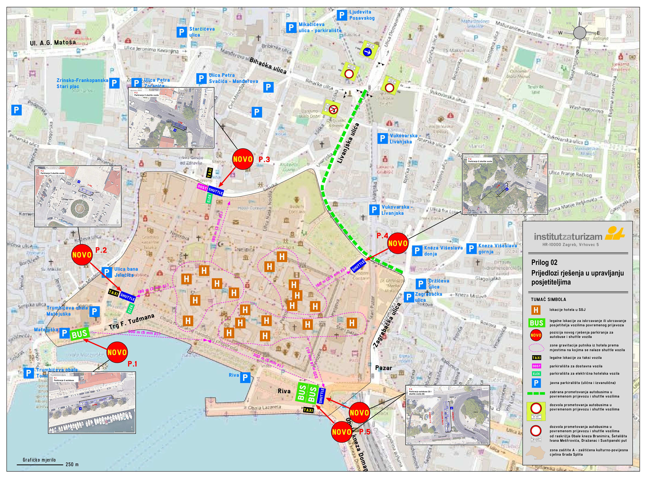
Prva radionica na znanstveno-istraživačkom projektu 2024.
Zagreb, 8. ožujka 2024.
ISTRAŽIVANJE I PLANIRANJE ODRŽIVE MOBILNOSTI I TURIZMA (IPOMIT)
ZNANSTVENO - ISTRAŽIVAČKI PROJEKT
voditelj nasl. prof. dr. sc. Goran Kos

Slide 15
Sadržaj
Dosadašnji rezultati
Komunikacija
Sljedeći koraci
Izvor: Google - Spotio

Slide 16
Dosadašnji rezultati
RB | Datum | Mjerljivi rezultati
1. | 2024. siječanj | Nabava laboratorijske opreme (računala i mjerači prometa) za projekt i izrada logotipa projekta:
2. | 2024. veljača | Mjerljivi pokazatelj rezultata projekta - ugovoreni projekt za pružanje usluga gospodarstvu: izrada studije pod naslovom Prometno-turistička studija upravljanja posjetiteljima u povremenom prijevozu putnika pri staroj gradskoj jezgri u Gradu Splitu za Turističku zajednicu grada Splita.
3. | 2024. ožujak | Prvi sastanak znanstvenika na istraživačkom projektu ISTRAŽIVANJE I PLANIRANJE ODRŽIVE MOBILNOSTI I TURIZMA (IPOMIT) (kick off), Institut za turizam, 8. ožujka 2024. (13 h) ¸
4. | 2024. ožujak | Prva radionica znanstvenika na znanstveno-istraživačkom projektu ISTRAŽIVANJE I PLANIRANJE ODRŽIVE MOBILNOSTI I TURIZMA (IPOMIT) 2024. Zagreb, 8. ožujka 2024. (14 h)
5. | 2024. ožujak | Prihvaćen znanstveni rad za tisak: Kos, G., Franolić, I., Brlek, P., Beroš, I.: ALGORITHM OF INTEGRATION OF PUBLIC BUS LINES AND SCHOOL BUS LINES. Transport, Lithuania, 2024., Q2 (prijevod 400 € + publiciranje 800 €)
6. | 2024. ožujak | Znanstveni rad u procesu recenzije: Brlek, P., Kos, G., Beroš, I., Vidović, K.: MODELLING OF TRAFFIC FLOW ON A SPECIFIC HIGHWAY NETWORK IN THE URBAN AREAS. Applied Sciences, Switzerland, 2024., Q2 (prijevod 400 € + publiciranje 2.000 €)
7. | 2024. ožujak | Znanstveni rad u izradi: Kos, G., Beroš, I., Brlek, P., Ivandić, N.: MANAGEMENT OF TOURIST BUSES IN URBAN DESTINATIONS. International Journal of Sustainability Transport, United Kingdom, Taylor and Frances2024, Q1 – Q2 (prijevod 500 € + publiciranje 3.800 €)

Slide 17
2. Komunikacija
IPOMIT
https://drive.google.com/drive/u/0/my-drive
nasl. prof. dr. sc. Goran Kos – email: goran.kos@iztzg.hr
dr. sc. Ivo Beroš – email: ivo.beros@iztzg.hr
dr. sc. Ivo Kunst – email: ivo.kunst@iztzg.hr
mr. sc. Diana Baus – email: diana.baus@iztzg.hr
izv. prof. dr. sc. Predrag Brlek – email: pbrlek@unin.hr
izv. prof. dr. sc. Luka Novačko – email: lnovacko@fpz.unizg.hr i
doc. dr. sc. Krešimir Vidović – email: kresimir.vidovic@ericssonnikolatesla.com
Notes:
Obje mjere služe za smanjenje stakleničkih plinova i njihovih posljedičnih učinaka

Slide 18
3. Slijedeći koraci
Kupnja kamera – brojača prometa - istraživanje
Dogovor oko novih tema za znanstvene radove
Jesen - priprema za grupu II – istraživanje prometnih turističkih tokova u sezoni i izvan sezone 2025.
Ostalo – komercijalni projekti, diseminacija - web novosti …
2. Sastanak i 2. radionica krajem godine
Notes:
Obje mjere služe za smanjenje stakleničkih plinova i njihovih posljedičnih učinaka

Slide 19
HVALA NA PAŽNJI I SURADNJI!

